Slide 1
Мастер-класс на тему:
«Экспериментальная деятельность, как средство развития познавательной активности у детей дошкольного возраста»
Воспитатель
Балыкова Ольга Николаевна

Slide 2
Экспериментирование – эффективный метод познания закономерностей и явлений окружающего мира.

Slide 3
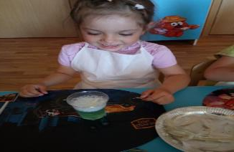
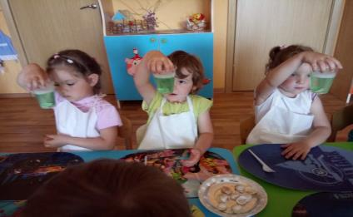
Детское экспериментирование – это деятельность, в результате которой ребенок самостоятельно или под руководством взрослого делает для себя новое открытие.

Slide 4
В процессе экспериментирования у детей формируется...

Slide 5
Опыты и эксперименты способствуют формированию у детей познавательного интереса;
развитию наблюдательности,
мыслительной деятельности;
творческих способностей;
ребёнок учится анализировать, делать выводы, устанавливать причинно-следственные связи;
расширению кругозора детей;
поддержанию у детей инициативы, сообразительности, пытливости, самостоятельности;
обогащению словарного запаса; воспитанию у дошкольников гуманно-ценностного отношения к окружающей действительности)

Slide 7
Основное содержание данных исследований, предполагает формирование у детей представлений:
1. О материалах.
2. О взаимодействии веществ.
3. Об объектах неживой природы.

Slide 8
Структура организации проведения экспериментов:

Slide 11
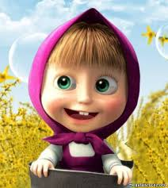

Slide 12
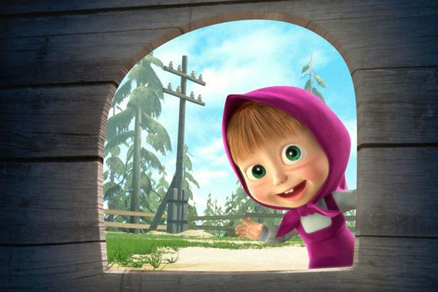

Slide 13
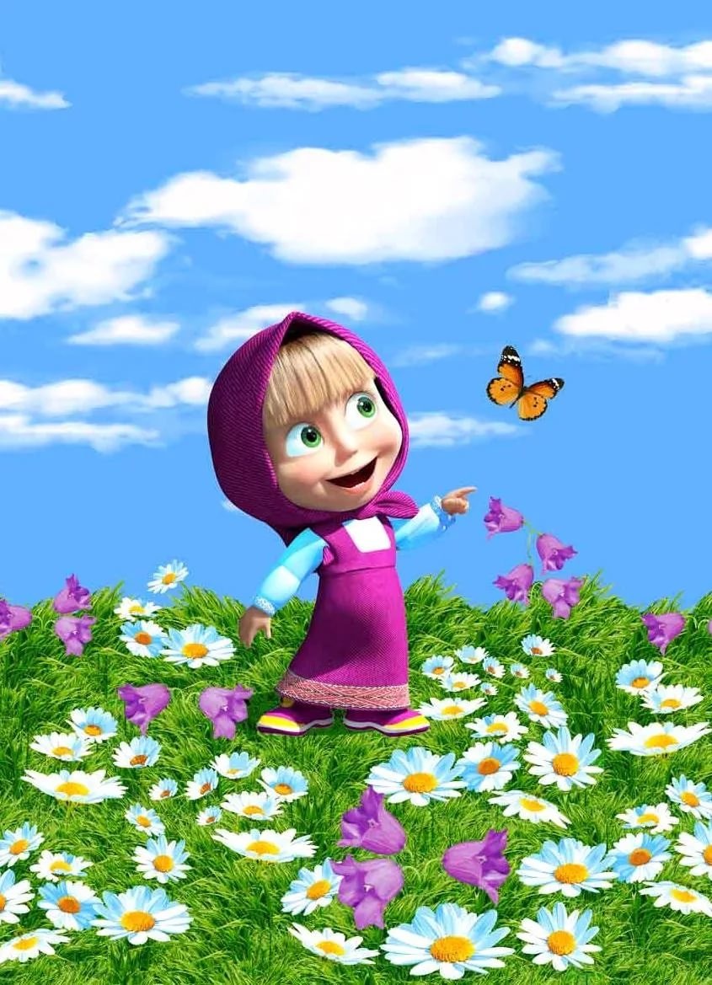

Slide 15
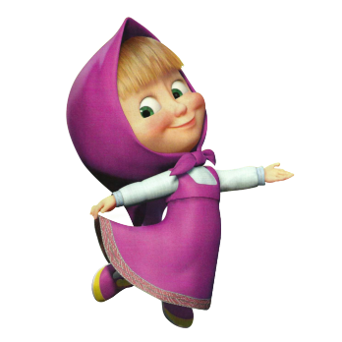

Slide 18
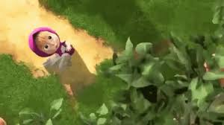

Slide 20
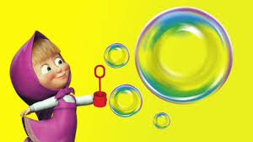

Slide 21
